Slide 1
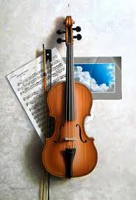
Жанри і форми інструментальної музики

Slide 2
Інструментальна музика – це музика, призначена для виконання на музичних інструментах. Інструменти поділяють на групи: духові; струнні; ударні. Клавішні інструменти залежно від принципу видобування звука належать до різних відповідних груп або виокремлюються в окрему групу за формальним принципом наявності клавіатури. Окрему групу становлять сучасні музичні електроінструменти.

Slide 3
Найдавніші форми інструментальної музики: - тема з варіаціями; - сюїта. Тема з варіаціями – це п’єса, що пов’язана з народною творчістю і побудована на розвитку і зміні основної музичної думки – теми. Сюїта – чергування різноманітних танців і п’єс. Найвідоміший автор сюїт – Й.С.Бах.

Slide 4
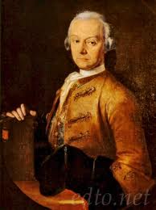
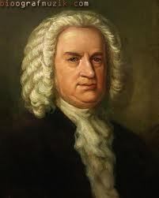
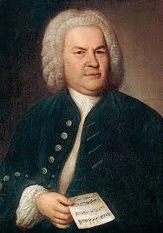
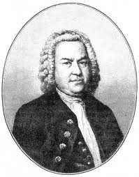
Портрети Й.С.Баха

Slide 5
У ХVІ ст. словом соната позначали будь-яку інструментальну п’єсу. Класичні зразки сонати з двох або трьох частин з’явилися у ХVІІІ ст. Енергійну першу частину, побудовану на контрастному зіставленні двох музичних тем, змінювала друга частина – повільна, лірична п’єса. Завершувалася соната фіналом – музикою у швидкому темпі. Іноді замість повільної частини з’являлася танцювальна п’єса – менует.

Slide 6
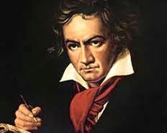
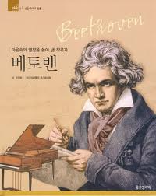
Найвідомішим автором сонат визнано Людвіга ван Бетховена. Світове визнання отримала його Соната №14 (“Місячна”)

Slide 7
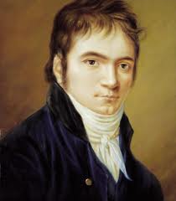
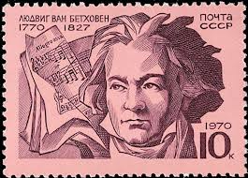
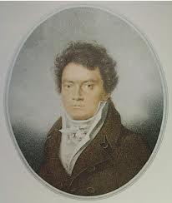
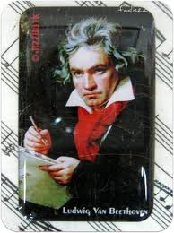
Портрети Людвіга ван Бетховена

Slide 8
Симфонія –значний за тривалістю виконання твір для симфонічного оркестру, що складається з кількох (3-4) контрастних за характером частин. Одним із засновників жанру симфонії є видатний австрійський композитор Франц Йозеф Гайдн, якого називають “батьком симфонії”. Він створив понад сто симфоній, сповнених гумору.

Slide 9
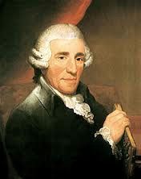
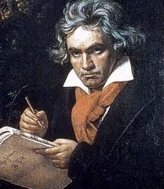
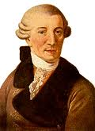
Портрети Й. Гайдана

Slide 10
Концерт (від лат. concerto – змагаюся) – це не лише публічне виконання музики, але й жанр інструментальної музики, твір, заснований на контрастному протиставленні музичних партій соліста (або кількох солістів) усьому колективу виконавців. Інструментальний концерт за формою нагадує симфонію та сонату. А.Вівальді – визнаний автор інструментальних концертів. Найвідоміші з них увійшли до циклу “Пори року”

Slide 11
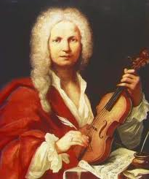
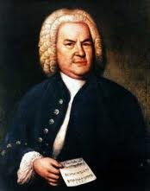
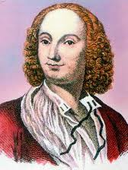
Портрети Антоніо Вівальді

Slide 12
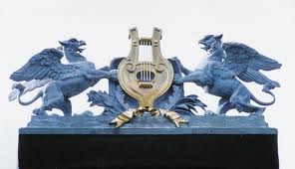
Камерно-інструментальна (від іт. camera – кімната) – це музика, розрахована на невелику кількість виконавців. Найпоширеніші її форми: - соната; - сюїта; - квартет.

Slide 13
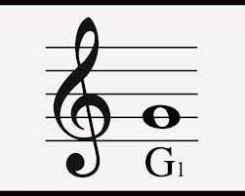
Жанри оперного мистецтва: - героїко-трагічна опера (“Іван Сусанін” М.Глінки); - лірична (“Євгеній Онєгін” П.Чайковського); - драматична (“Пікова дама” П.Чайковського); - комічна (“Весілля Фігаро” В.Моцарта); - історична (“Тарас Бульба” М.Лисенка); - опера-казка (“Снігуронька” М.Римського- Корсакова).

Slide 14
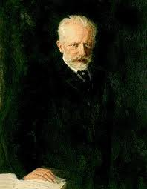
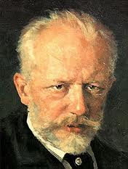
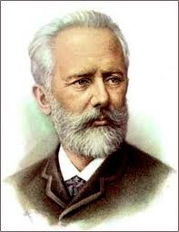
Портрети П.І.Чайковського

Slide 15
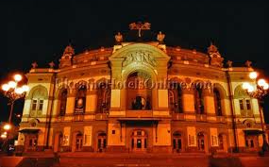
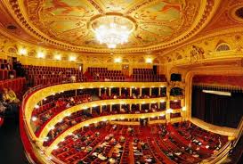
Опера поєднує вокальну та інструментальну музику, поезію, драматургію, хореографію та образотворче мистецтво (декорації). Синтез мистецтв робить оперу найяскравішим жанром музичного мистецтва.

Slide 16
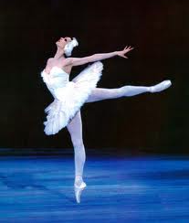
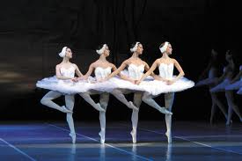
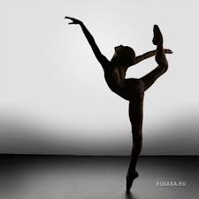
Балет – театральна вистава, зміст якої втілений у танцях і пластичних рухах, що супроводжуються оркестровою музикою.

Slide 17
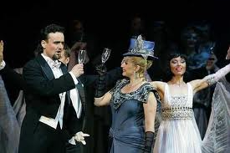
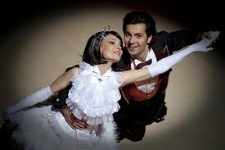
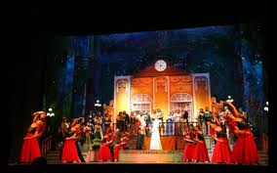
Оперета – музично-сценічний твір здебільшого комедійного змісту з вокально-танцювальними сценами у супроводі оркестру й розмовними епізодами. Оперета – єдиний жанр, у якому всі види мистецтв – музика, спів, мова, драма й хореографія – поєднуються рівною мірою.

Slide 18
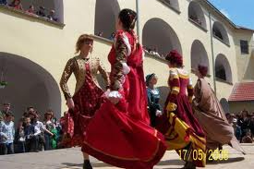
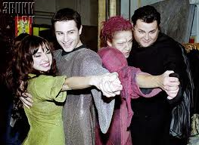
Різновидом оперети в певному сенсі є мюзікл, що виник і розквіт у ХХ ст. У мюзиклі наявні ритми сучасної естради, джазу, побутової музики, різних стилів: біт-, рок-, поп-музики.

